Slide 1
Illyés Gyula (1902–1983)

Slide 2
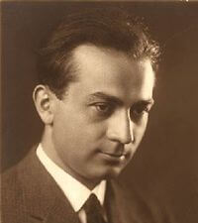
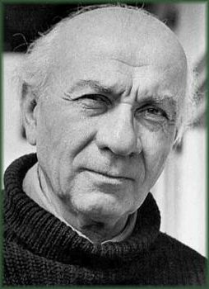

Slide 3
Munkássága
a Nyugat második nemzedékének + a népi írók mozgalmának tagja
(1941–44) a Nyugat folytatásaként megjelenő Magyar Csillag szerkesztője
„ötágú síp”: bár az országot öt részre darabolták, a magyar kultúra mégis egy harmonikus egészet alkot → célja a magyarság kulturális egységének megőrzése
életközeli, tárgyias költészet, lírai realizmus
változatos műfajok:
Puszták népe (1936) – irodalmi szociográfia
Petőfi (1936) – irodalomtörténeti monográfia
Hetvenhét magyar népmese (1953) – népmesegyűjtemény

Slide 4
Egy mondat a zsarnokságról – Kérdések
Milyen egyedi formai sajátosságai vannak versnek?
Mi a vers „tételmondata”?
Az élet mely területeit sorolja fel a költemény?
Mi alapján tagolható szerkezeti egységekre a vers?
Milyen nyelvtani szám/személy és igeidő dominál a versben, és mindez mire utalhat?

Slide 5
Egy mondat a zsarnokságról (1950)
50 strófa, 200 sor: egyetlen (többszörösen összetett) mondat
tételmondat: „Hol zsarnokság van, ott zsarnokság van” (tautológia) → a zsarnokság meghatározási kísérlete
mindenben megnyilvánuló zsarnokság → totális diktatúra
(1-25. vsz.) igazságszolgáltatás, erőszak, közélet, művészetek, hétköznapok, magánszféra: szülő-gyermek, férfi-nő, baráti kapcsolatok → minden emberi viszonyt megmérgez
(26-50. vsz.) a személyiség belső világa
(1-25. vsz.) utaló- és kötőszavak (hol, ott, nemcsak) → (26. vsz.) „mert” kötőszó dominál
E/3. sz. → (19. vsz.-tól) tegező forma dominál ~ a beszélő önmegszólítása, az olvasó, az elnyomó rendszerben élő ember megszólítása
jelen idő, ismétlések → lehetetlen a változás? az emberi szó, a költői beszéd is hiábavaló?

